Slide 1
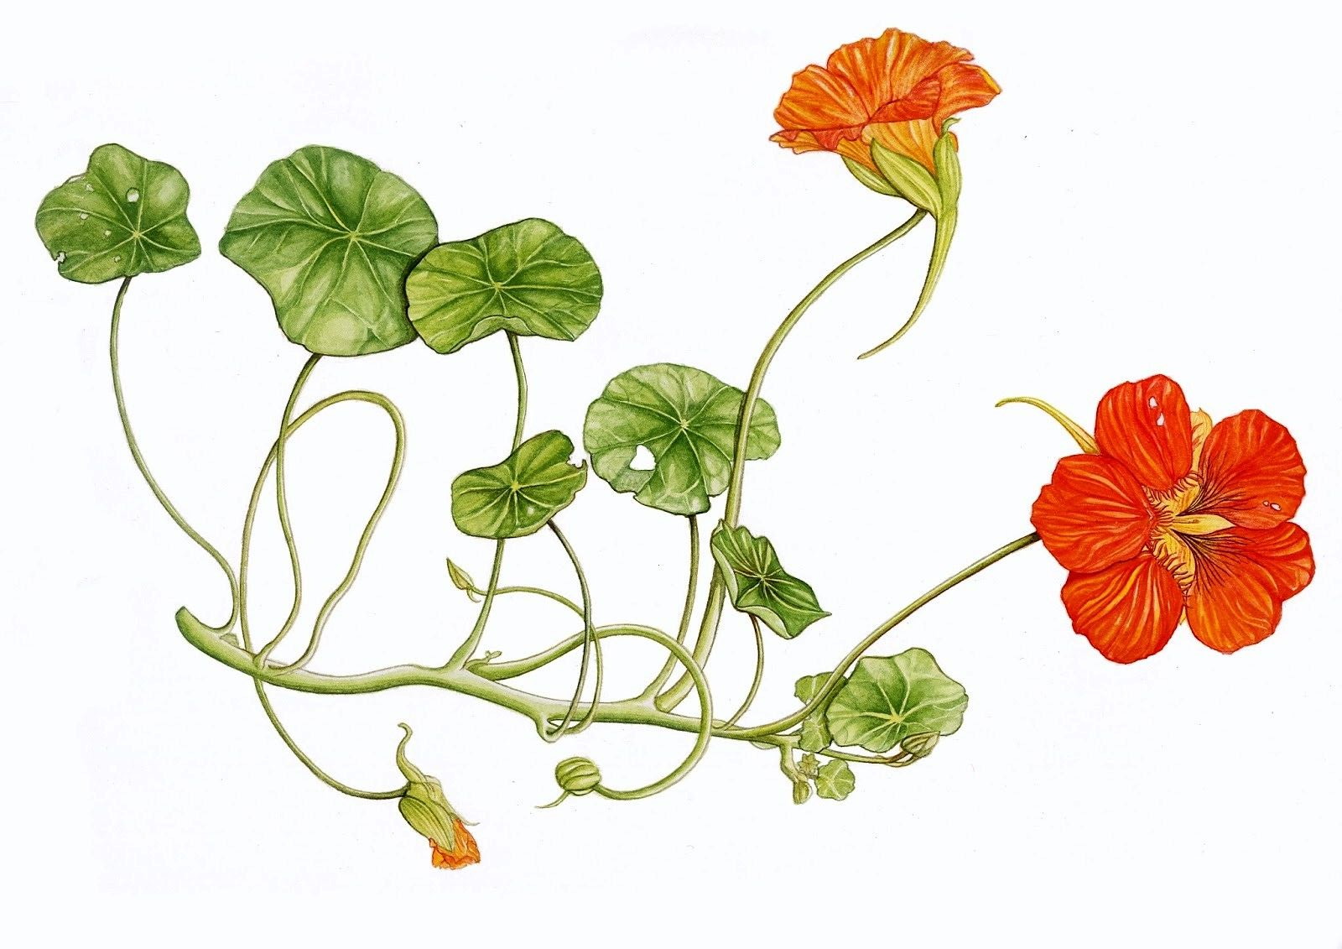
Анализирующее скрещивание. Неполное доминирование
10 класс (углубленный уровень)

Slide 2
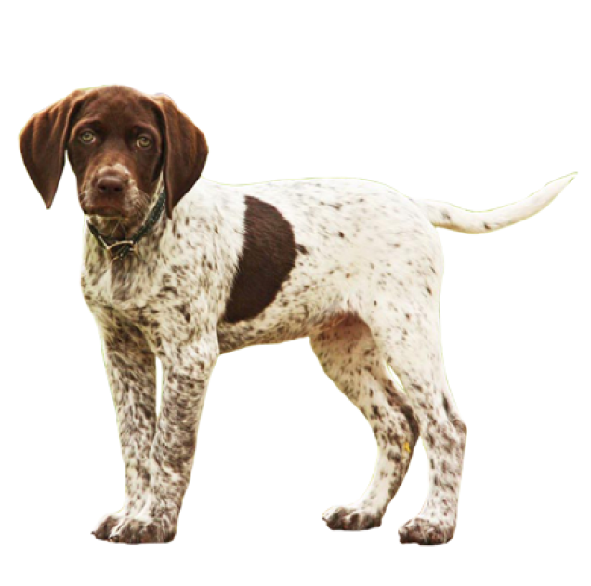
Анализирующим называют скрещивание особи, имеющей неопределённый генотип (AA или Aa), с рецессивной гомозиготной особью (aa).
У собак короткая шерсть доминирует над длинной.
Охотник купил собаку с короткой шерстью и хочет быть уверен, что она не несет аллель длинной шерсти.
Какого партнера по фенотипу и генотипу надо подобрать для скрещивания, чтобы проверить генотип купленной собаки?
Notes:
Особь с рецессивными аллелями образует гаметы только одного типа (a).
На фоне рецессивных аллелей становятся «видны» аллели анализируемого организма, так как расщепление по фенотипу совпадает с расщеплением по генотипу.
Это позволяет определить неизвестный генотип.

Slide 3
Для проверки генотипа купленной собаки нужно подобрать партнера со длинной шерстью.
Схема скрещивания:
А - аллель короткой шерсти
а - аллель длинной шерсти
Р: AA x aa
G: A a
F1: Aa – короткая шерсть
Р: Aа x aa
G: A а a
F1: Aa – короткая шерсть
аа – длинная шерсть
Если собака чистопородная, то в результате скрещивания все потомство будет с короткой шерстью.

Slide 4
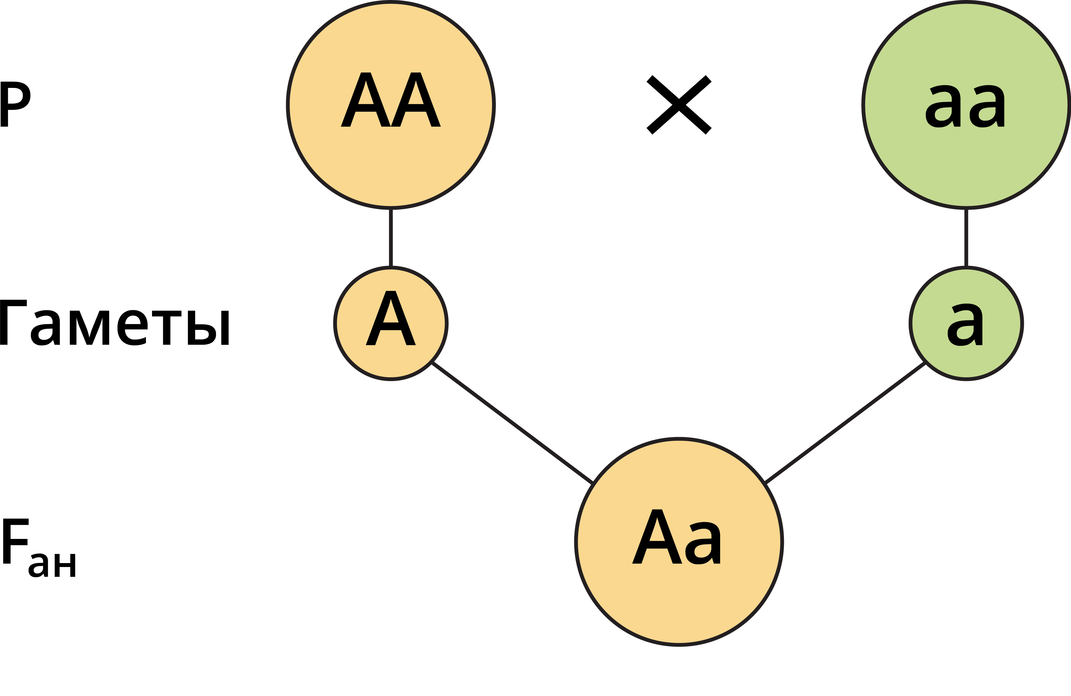
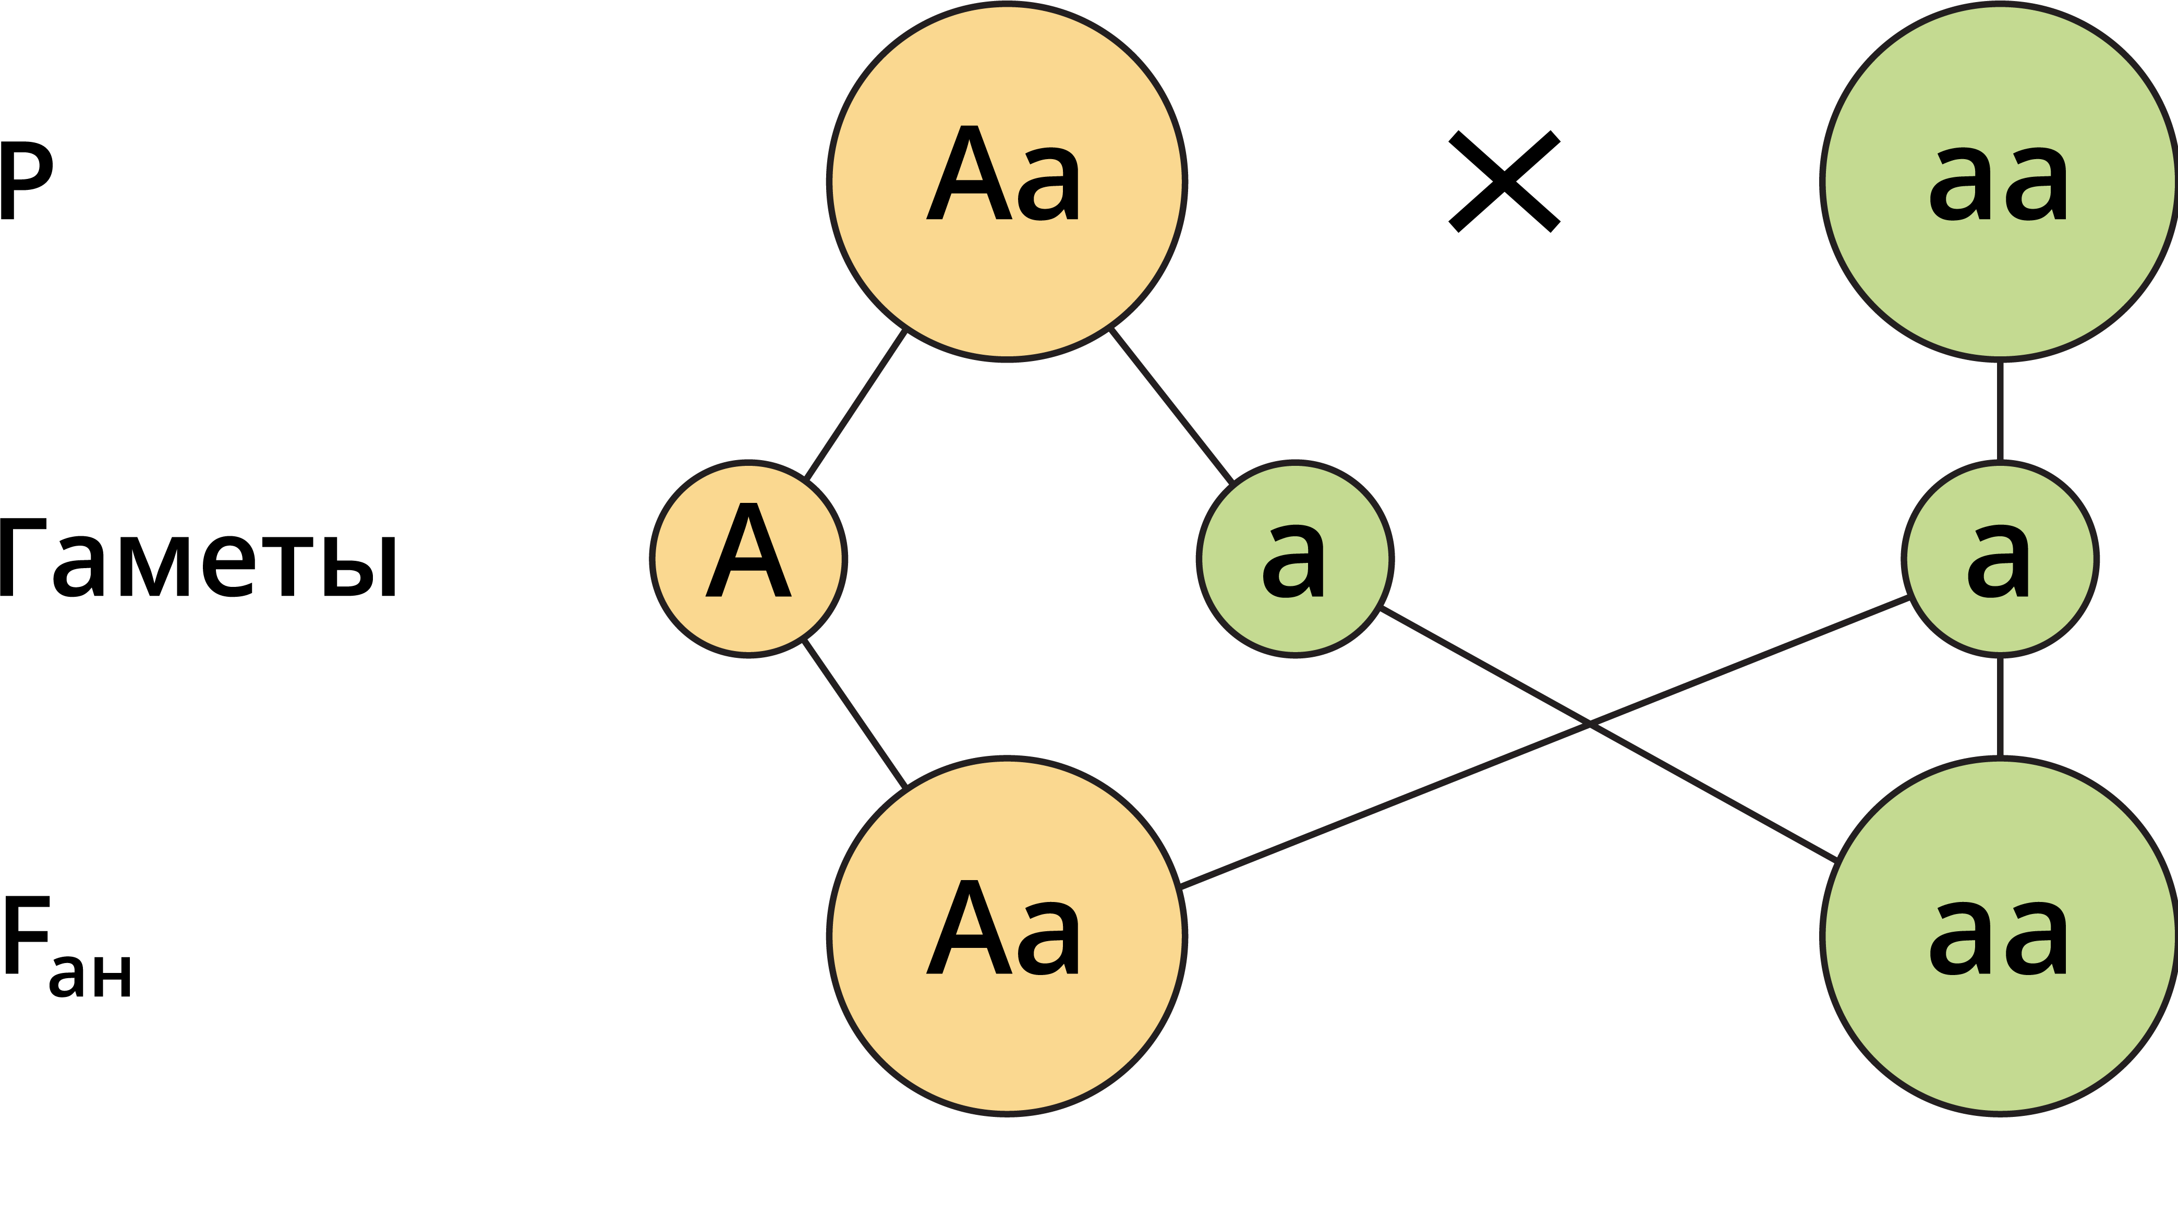
искомый (анализируемый) генотип
искомый (анализируемый) генотип
Если все гибриды первого поколения имеют доминантный фенотип, то у исследуемого экземпляра — генотип AA, так как он образует гаметы одного типа — с доминантным аллелем A.
С рецессивным аллелем a анализатора образуются только генотипы Aa.
Если половина гибридов первого поколения имеет доминантный признак, а половина — рецессивный, то генотип родителя — Aa, так как он образует гаметы двух типов в равных количествах — с аллелем A и аллелем a. При сочетании с рецессивным аллелем анализатора образуются генотипы Aa и aa, имеющие разный фенотип.

Slide 5
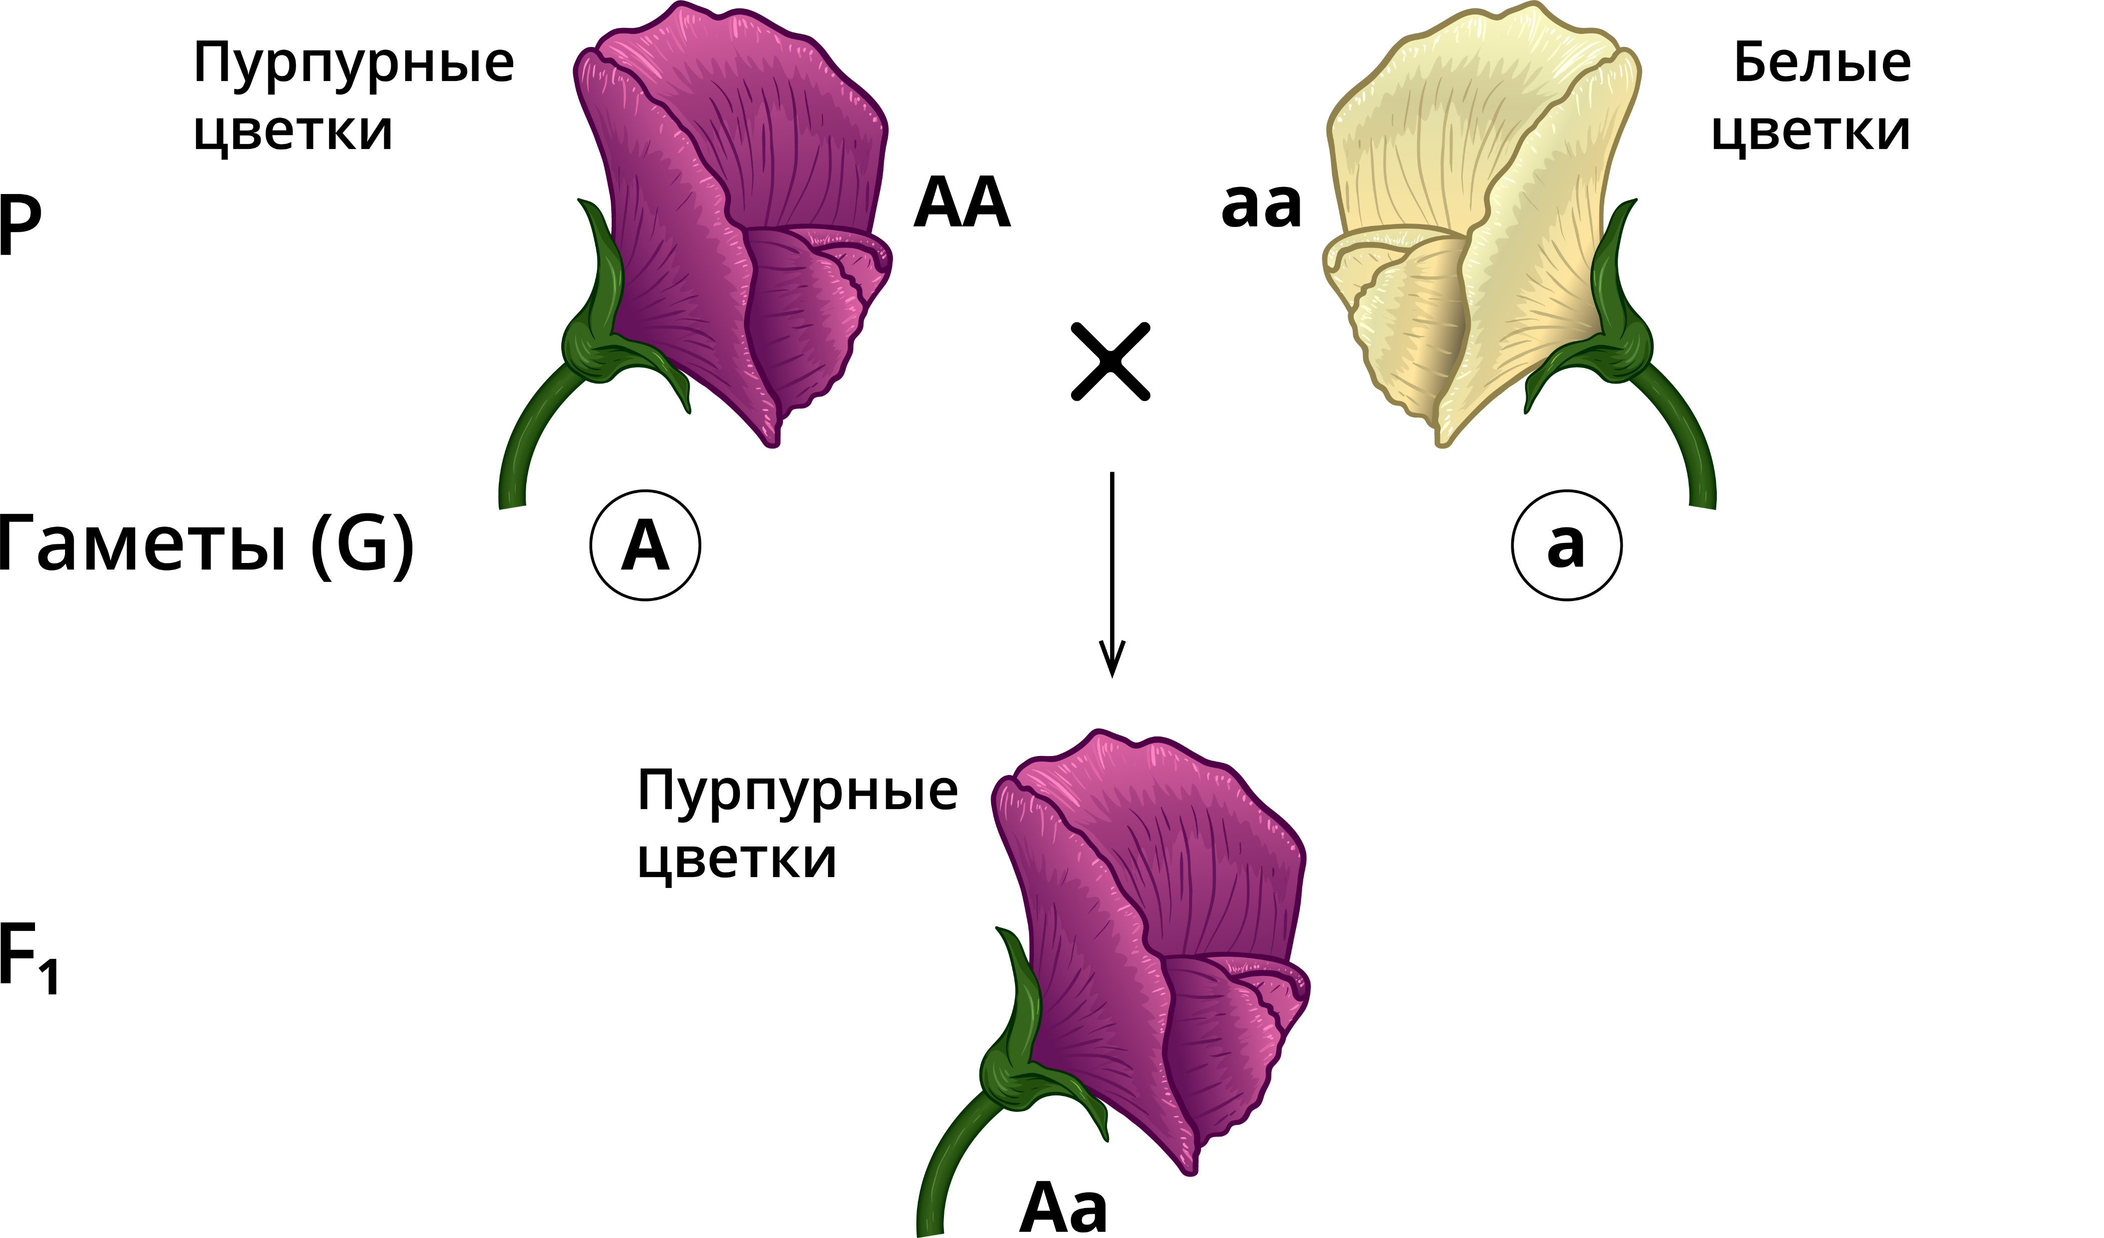
В опытах Г. Менделя доминантный признак полностью подавлял проявление рецессивного.
Но в некоторых случаях Мендель сталкивался с противоречиями, которые не мог объяснить.
Далеко не всегда гетерозиготные организмы имеют доминантный признак.
Часто у гетерозигот проявляется промежуточный фенотип.

Slide 6
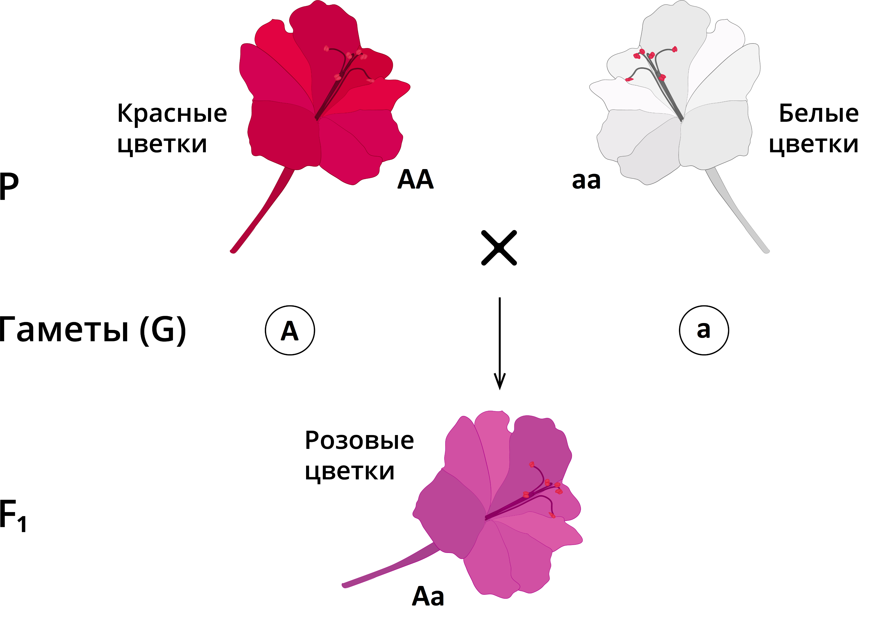
Неполное доминирование
В 1902 году Ч. Корренс описал случай, когда после скрещивания растений с белыми и красными венчиками у потомков были цветки розовой окраски.
при скрещивании растения ночной красавицы с белыми цветками (aa) с растением, у которого красные цветки (AA), все гибриды F1 имеют розовые цветки (Aa).
В таких случаях говорят о неполном доминировании.
Notes:
при скрещивании растения ночной красавицы с белыми цветками (aa) с растением, у которого красные цветки (AA), все гибриды F1 имеют розовые цветки (Aa).

Slide 7
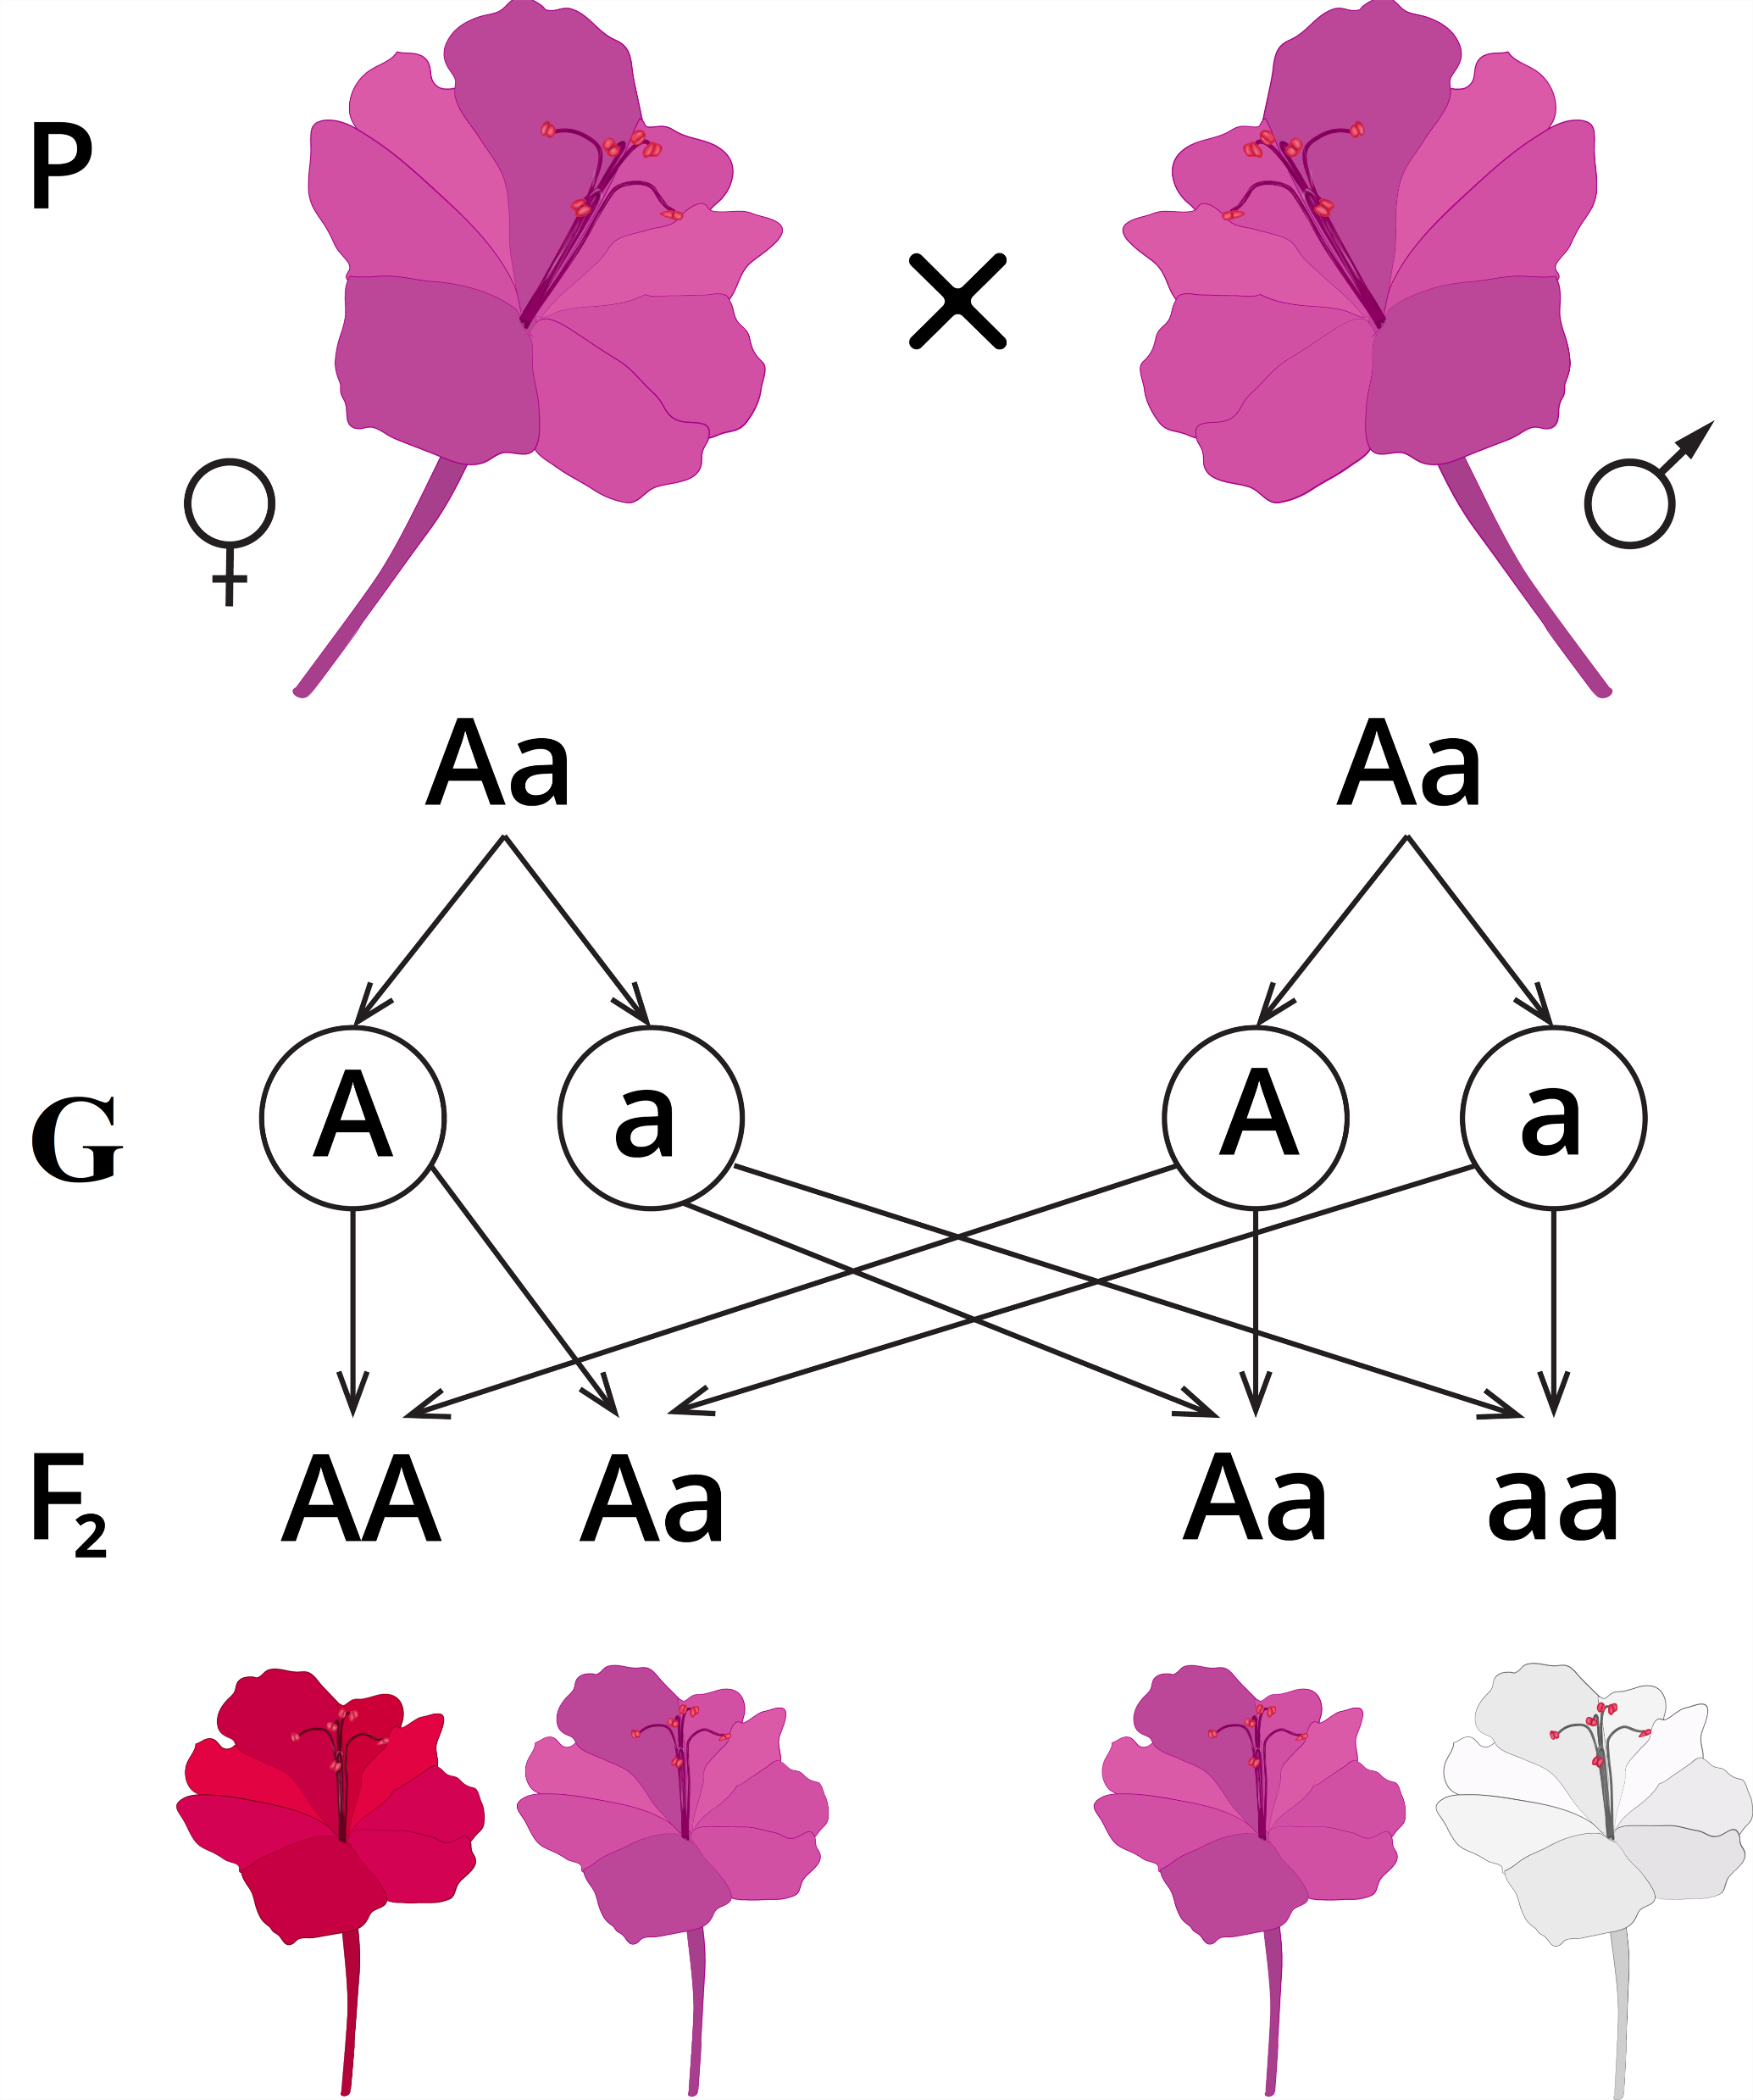
При скрещивании гибридов с розовой окраской между собой в F1 происходит расщепление в соотношении:
1 (красный) : 2 (розовый) : 1 (белый)
При неполном доминировании гетерозигота имеет фенотип, промежуточный между фенотипами гомозигот.
При этом выполняется первый закон Менделя о единообразии гибридов первого поколения.

Slide 8
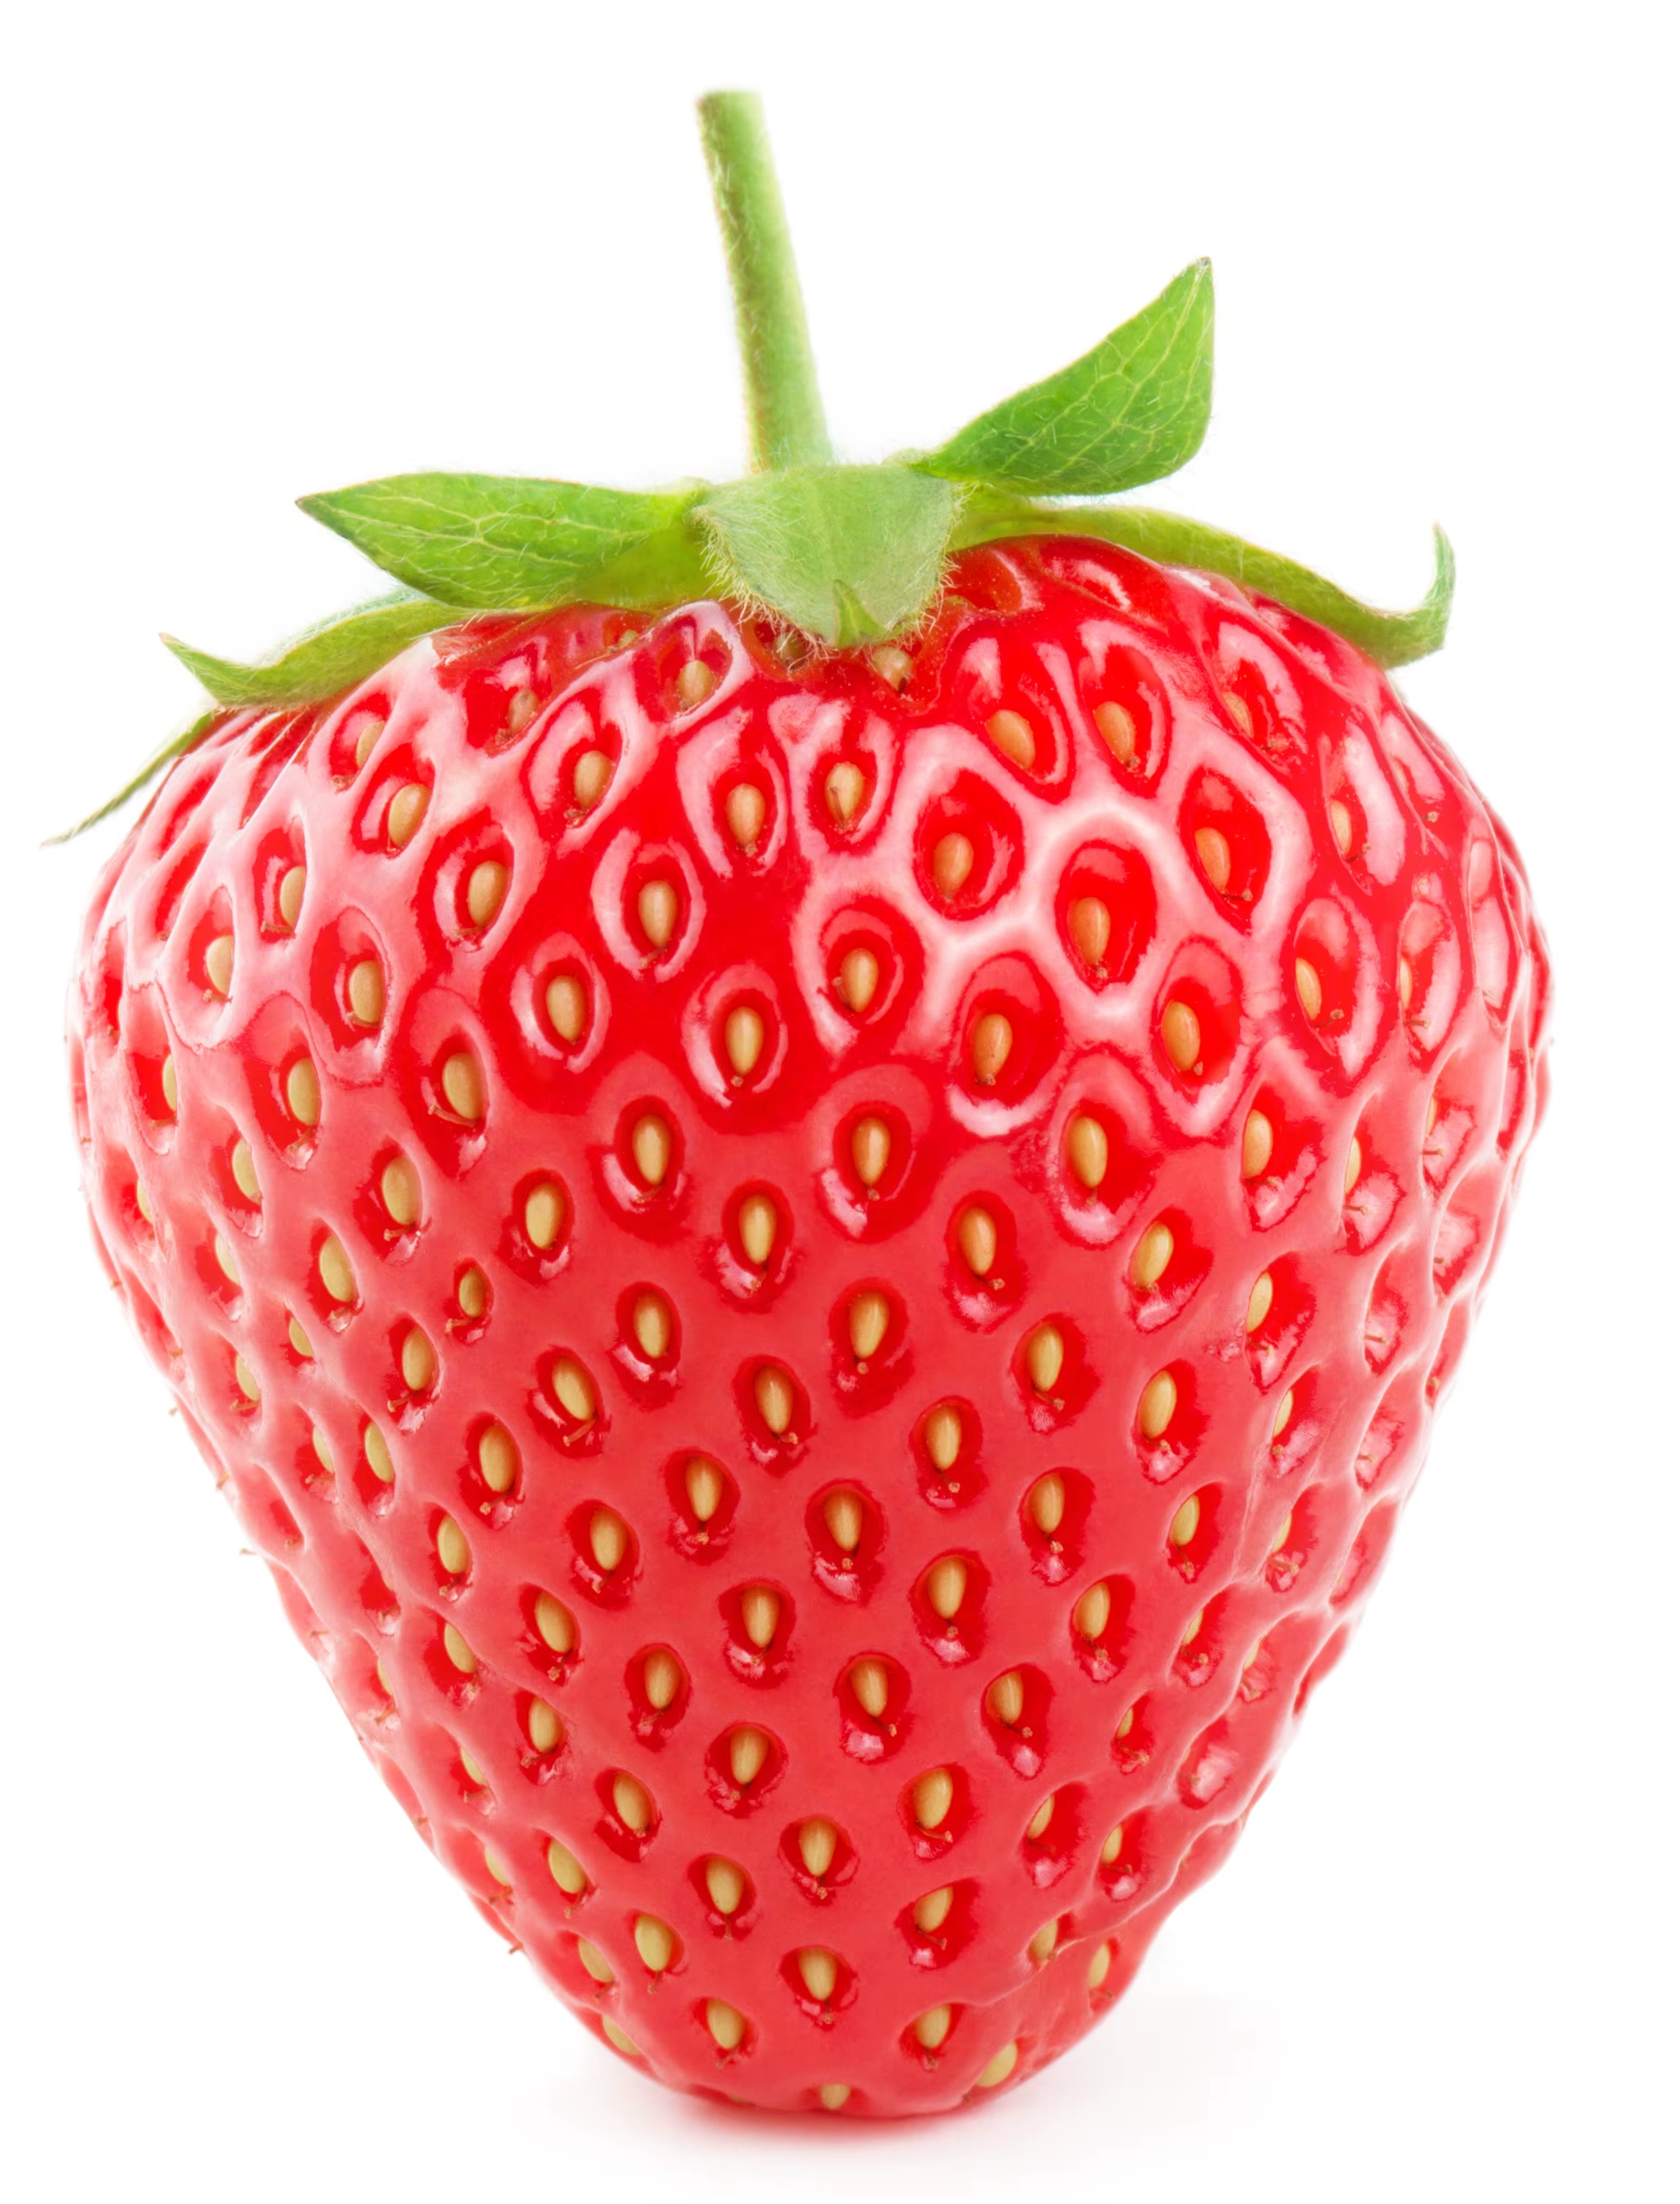
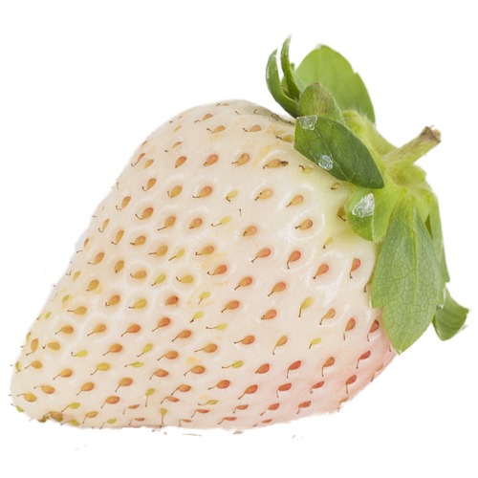
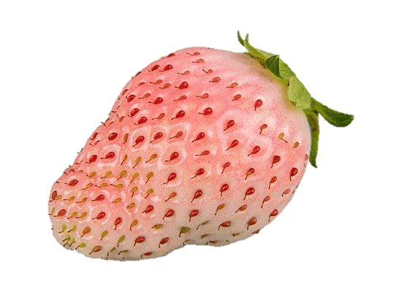
Признаки, наследуемые по промежуточному типу
Неполное доминирование изучено у многих цветковых растений (львиного зева, гиацинта, земляники, пшеницы и др.).
Например, у земляники неполное доминирование наблюдается при наследовании окраски плодов (красные, розовые, белые).

Slide 9
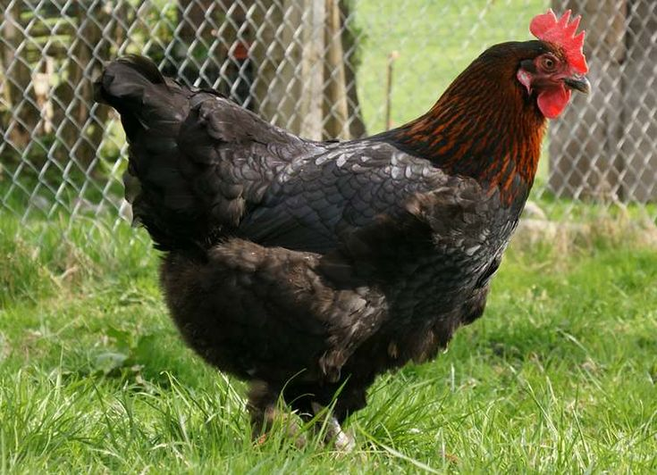
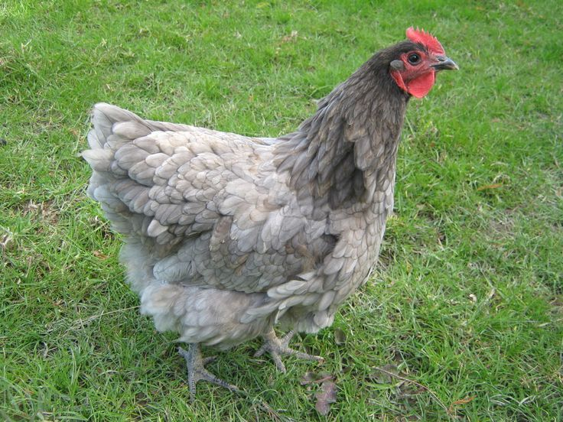
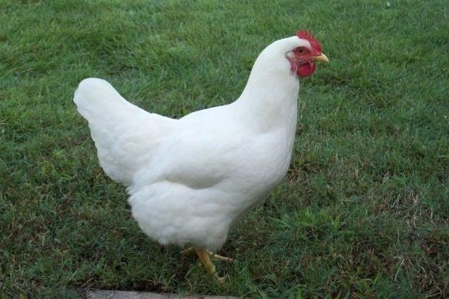
Признаки, наследуемые по промежуточному типу
Явление неполного доминирования часто встречается и у животных.
Например, при скрещивании чистых линий некоторых пород кур, имеющих чёрную и белую окраску, получают потомство с серебристым оперением.

Slide 10

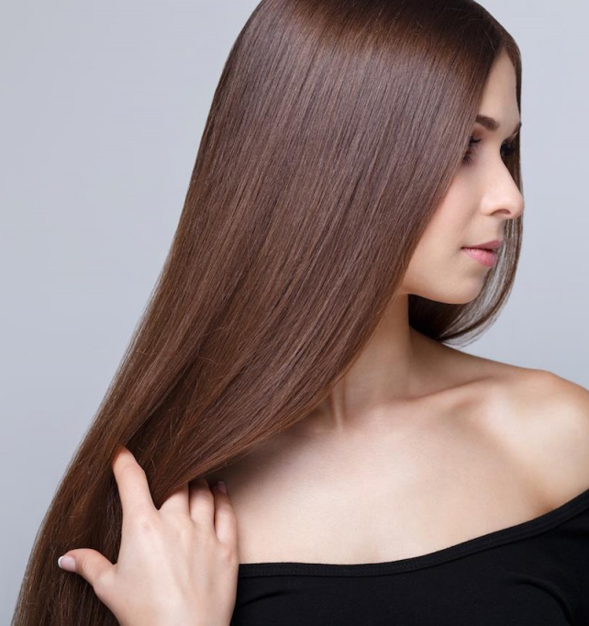
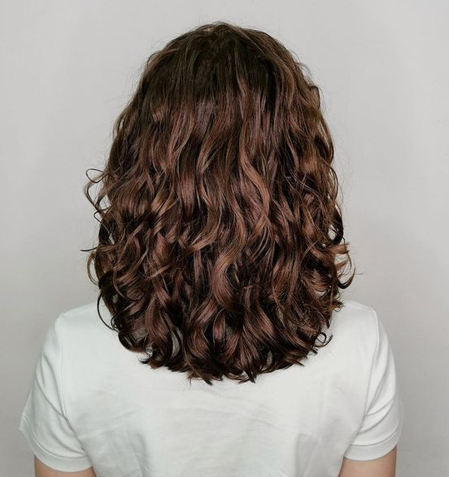
Признаки, наследуемые по промежуточному типу
У человека ген мелковьющихся волос является геном неполного доминирования по отношению к гену прямых волос.
ген курчавых волос доминантный признак
ген прямых волос рецессивный признак
волнистые волосы

